Slide 1
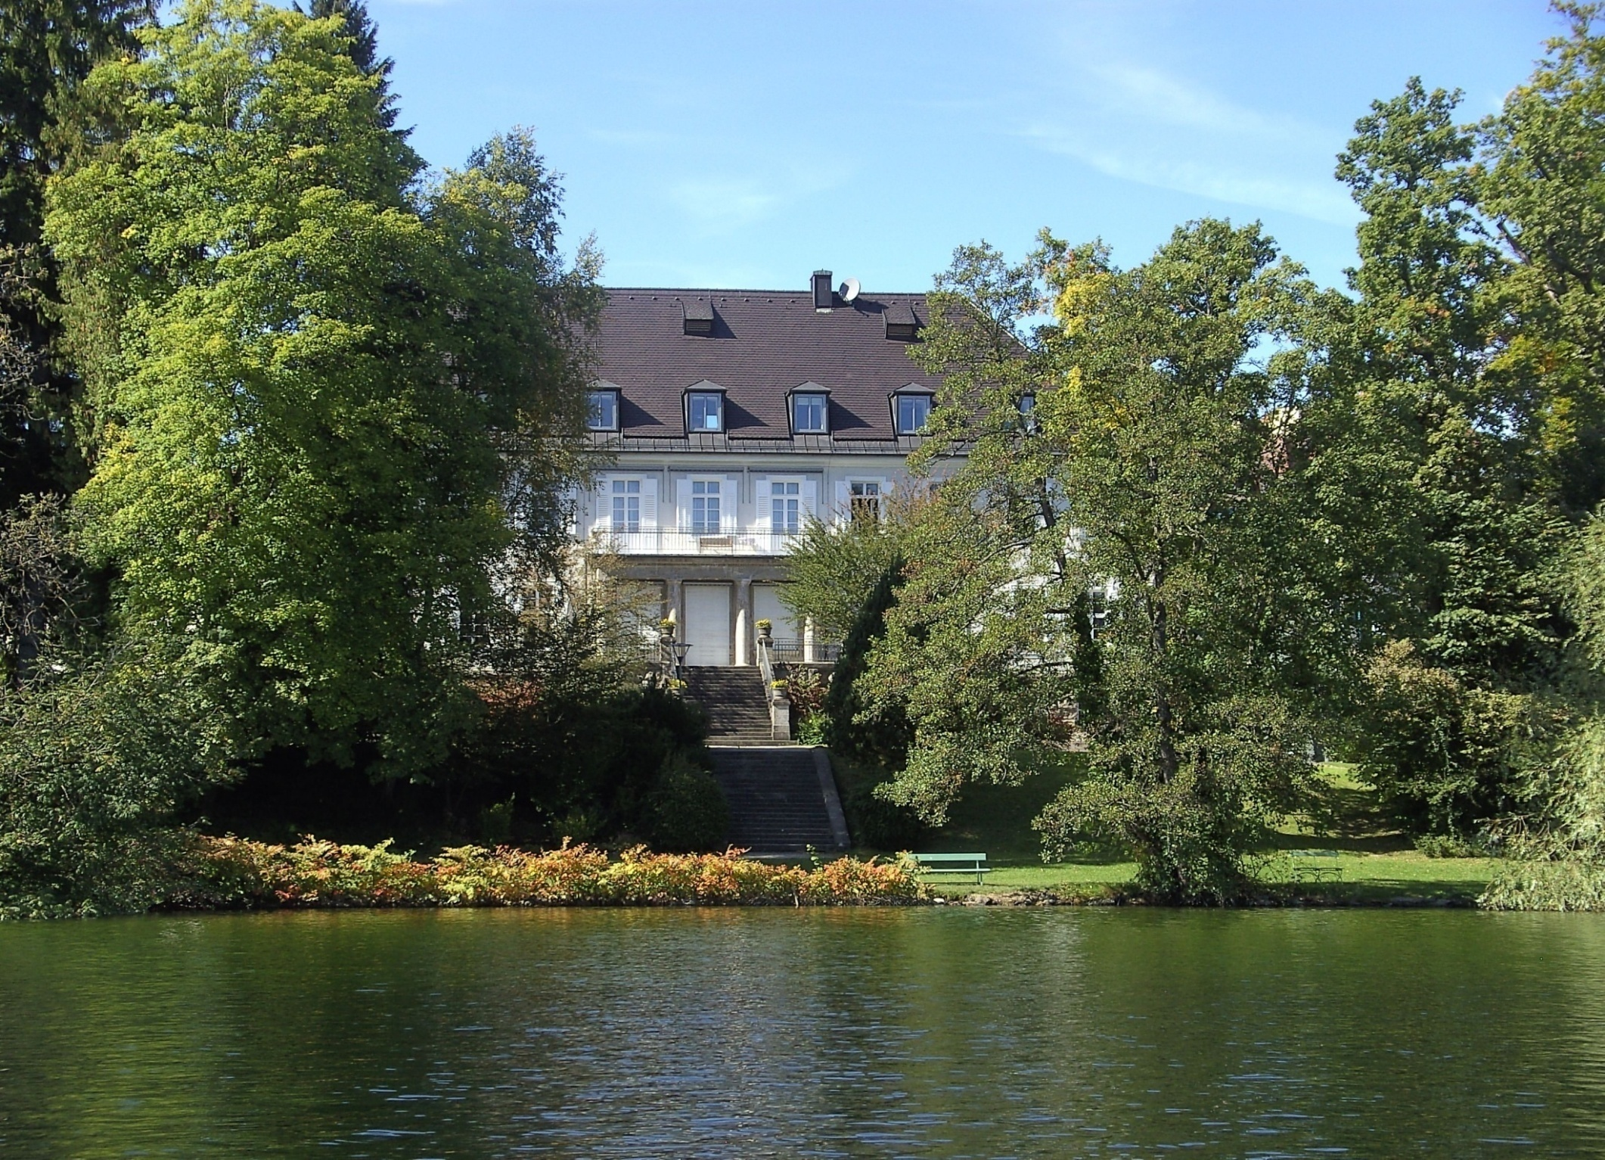
Benedictus-Realschule
des Schulwerks der Diözese Augsburg
Herzlich willkommen!
Hier einige kurze Informationen und Hinweise zum Übertritt an die
Benedictus-Realschule Tutzing

Slide 2
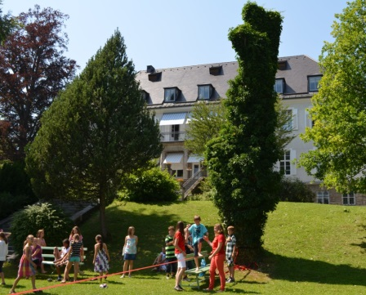
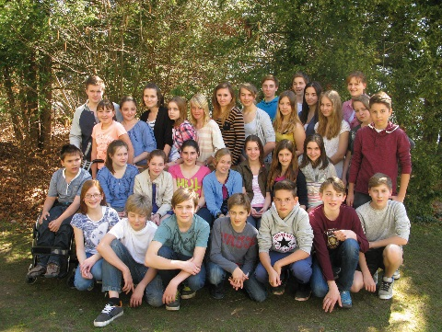
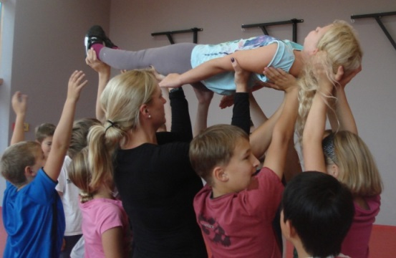
Benedictus-
Realschule
Wie kommt man an die Benedictus-Realschule?
Anmeldung mit dem entsprechenden Zeugnis
Termine für
RS Tutzing
Mo, 11. Mai 13.00 – 17.00 Uhr
Die, 12. Mai 12.00 – 15.00 Uhr

Slide 3
Benedictus-
Realschule
Information für den Übertritt in die 5. Klasse (aus der 4. oder 5. Klasse der GS/MS)
Notwendige Unterlagen zur Anmeldung:
aus der 4.Klasse: Übertrittszeugnis im Original und Jahreszeugnis der 3.Klasse (Kopie)
aus der 5.Klasse: Jahreszeugnis der 4.Klasse (Kopie) und Zwischenzeugnis der 5.Klasse (Original)
Kopie Geburtsurkunde
Passfoto für Fahrantrag (MVV)
Bankverbindung
Nachweis der Masernschutzimpfung (Impfpass oder Bestätigung Arzt)
ggf. Sorgerechtsbeschluss

Slide 4
Benedictus-
Realschule
Unser Schulprofil
Die Benedictus-Realschule Tutzing erteilt ihren Unterricht auf der Grundlage eines christlichen Menschen- und Weltverständnisses.
Unterricht in einer ansprechenden und überschaubaren Umgebung einer engen Schulgemeinschaft
Erziehung zu selbstbestimmtem und verantwortungs- bewusstem Handeln
Enge und vertrauensvolle Zusammenarbeit zwischen Schule und Elternhaus

Slide 5
Benedictus-
Realschule
Differenzierungen an der Benedictus-Realschule
Differenzierung der 5. Klassen mit
musischer,
sportlicher
kreativer Förderung

Slide 6
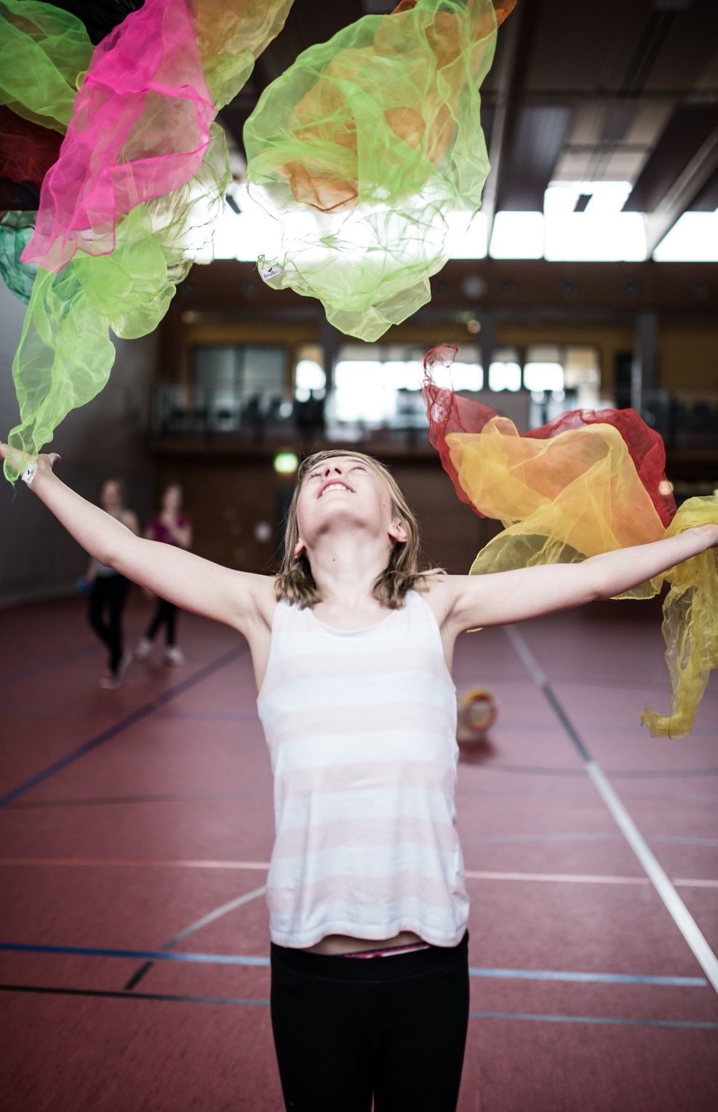
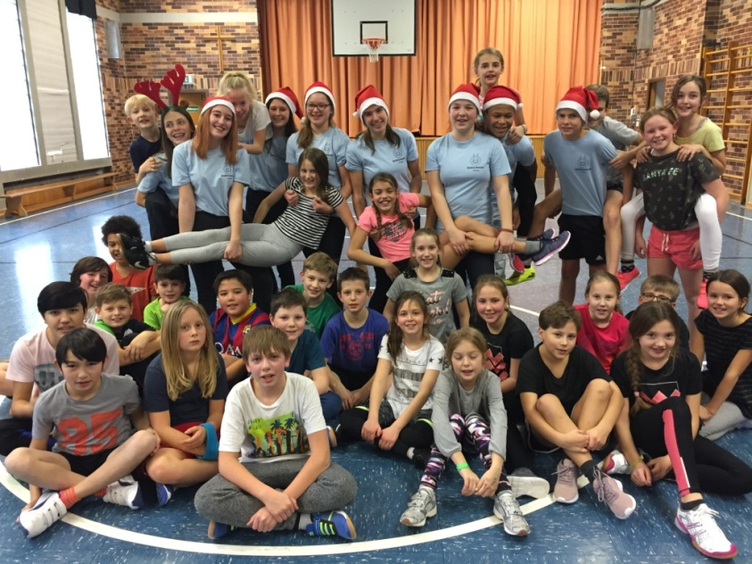
Benedictus-
Realschule
Unsere vielfältigen Angebote
Tutoren und Schulsanitäter
Kennenlerntag im Juli für die neuen 5. Klassen
Einführungswoche für die fünften Klassen
Lerncoaching
Klassleiterstunden – Zeit für uns
Schüleraustausch und Klassenfahrten
Exkursionen, Sportwoche, Wintersporttag, Theater- , Konzertfahrten,
Sportturniere, Compassion, Ökopassion, gesunde Pause
Berufspraktikum für die 9. Klassen

Slide 7
Benedictus-
Realschule
Wahlpflichtfächergruppen ab Jahrgangsstufe 7
- Wahlpflichtfächergruppe I
Mathematisch-naturwissenschaftlicher Schwerpunkt
- Wahlpflichtfächergruppe II Wirtschaftlicher Schwerpunkt
- Wahlpflichtfächergruppe IIIa Sprachlicher Schwerpunkt mit 2. Fremdsprache Französisch

Slide 8
Benedictus-
Realschule
Realschule – was dann?
1. Spätere berufliche "Schwerpunkte":
Naturwissenschaftliche, technische und gewerblich technische Berufe in Industrie, Wirtschaft und Handwerk
Berufe in der Verwaltung, im Handel, bei Banken und Versicherungen
Berufe mit vertieften Fremdsprachenkenntnissen, aber auch soziale und hauswirtschaftliche Berufe

Slide 9
Benedictus-
Realschule
Realschule – was dann?
2. Schulische Weiterbildungsmöglichkeiten:
FOS mit Fachhochschulreife
bzw. FOS 13
(Hochschulreife mit 2. Fremdsprache)
Gymnasium
BOS nach abgeschlossener Berufsausbildung
Fachschulen

Slide 10
Benedictus-Realschule
des Schulwerks der Diözese Augsburg
Vielen Dank für Ihre Aufmerksamkeit

